Slide 1

『立志作完全人』
(詩篇 15)
1/8/2017
主日信息
薛忠勇 弟兄

Slide 2

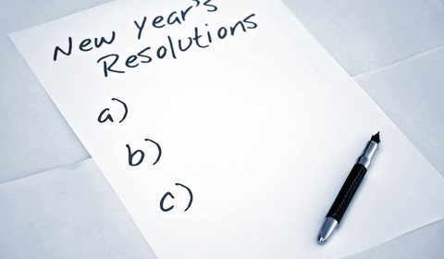
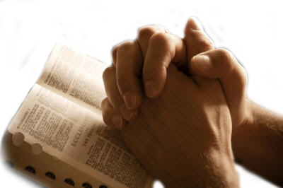
每一日，我主，
我懇求三件事：
更深刻認識你，
更深切地愛你，
更緊緊地跟隨你，
每一日。

Slide 3

「君子之詩」
「信德之詩」
完人的典範
完全 毫無過錯
成熟穩當
1節 重要問題
2至5節上 提供答案
5節下 總結應許

Slide 4

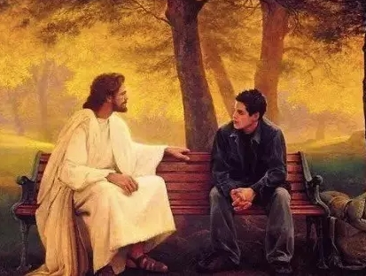
一. 重要的問題 (1節)
「耶和華啊，誰能寄居祢的帳幕？
誰能住在祢的聖山？」(1節)
「誰能來與上帝親近？
誰能與祂保持交通？」
「神是光，在祂亳無黑暗...
我們若說與神相交，卻仍在黑暗裡，
就是說謊話，不行真理了」(約壹1:5, 6)

Slide 5
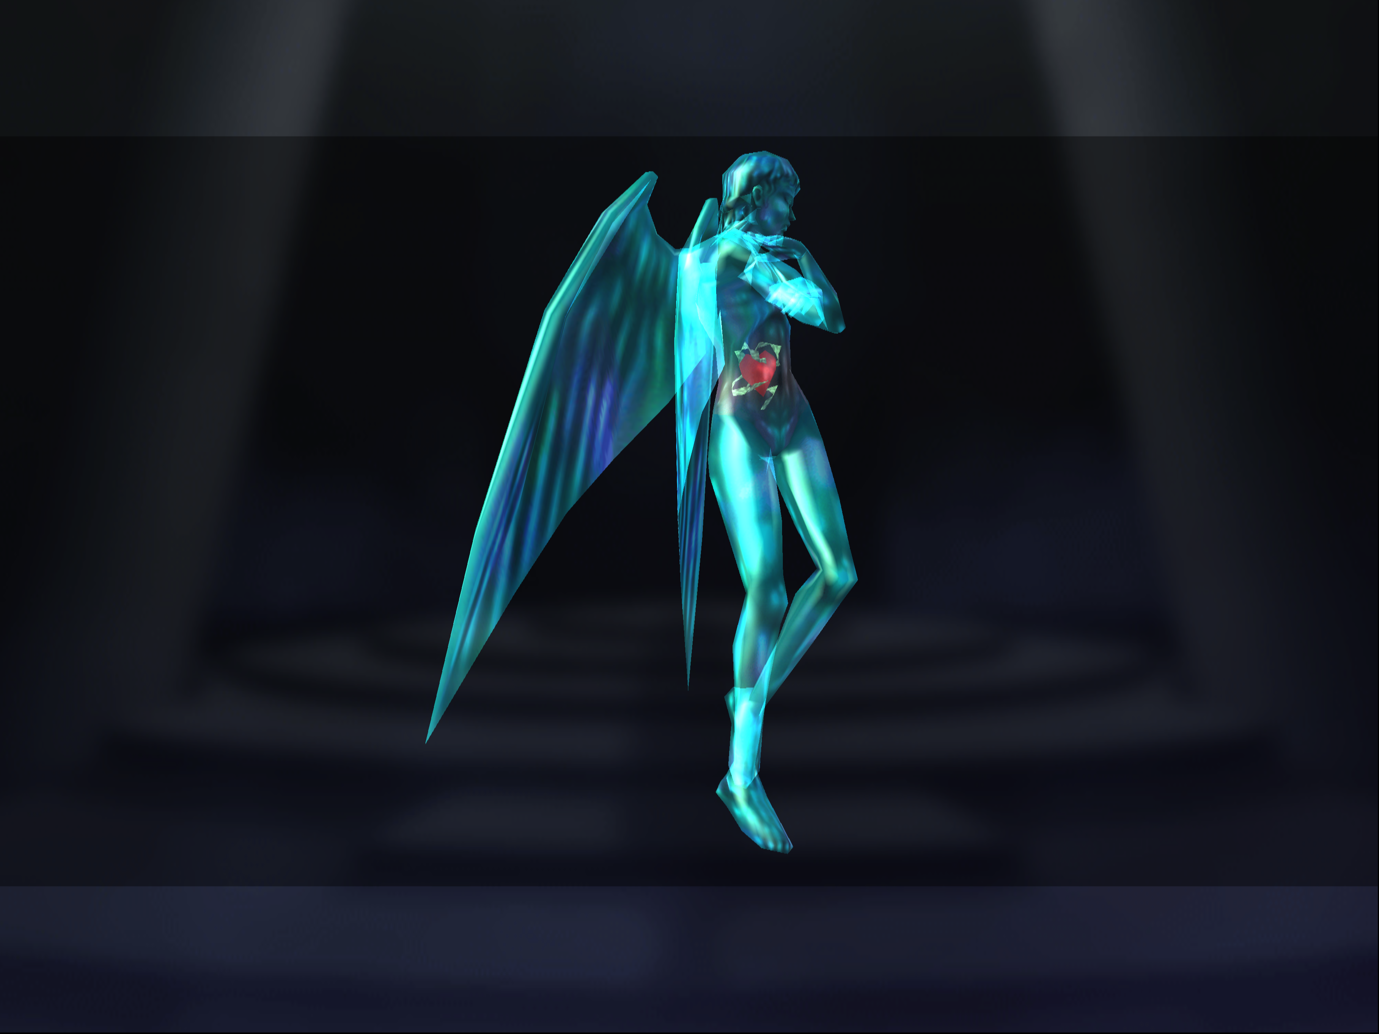
行為正直、
作事公義、
心裡說實話、
不以舌頭讒謗人、
不惡待朋友、
不隨夥毀謗鄰里
三類美德
1.人格
2.言語
3.价值觀
消極與積極
不是概括性
代表性，
眼中藐視匪類、
尊重那敬畏耶和華的人、發了誓不更改、
不放債取利、
不受賄賂害無辜

Slide 6
二. 提供的答案 (2-5節上)
人格行為：行為正直、作事公義、心裡誠實
Integrity、righteousness、honesty
76% 承認開車常超速
58% 不想上班請病假
48% 在工作壓力下作出以下行為：
•偷工減料，質量不盡責
•欺騙顧客，撒謊
•當事情發生盡量隱暪
•對別人施不合理的壓力

Slide 7

公義 | 公平
牽涉人的動機 | 針對事的處理
著重社會道德 | 著重個人利益
公平不一定公義
公義必帶來公平
上帝要的是公義
世界要的是公平
公義
Righteousness
公平
Fairness

Slide 8
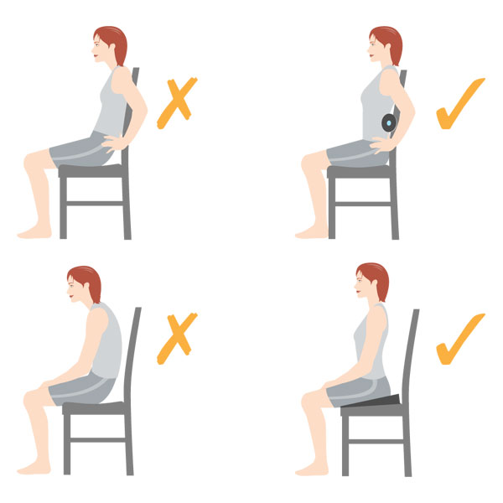
正確坐姿帶來身理健康
正直公義帶來靈命健康

Slide 9

二. 提供的答案 (2-5節上)
「心裡說」
言語方面：「心裡說」誠實話
證明我考試
沒有作弊呀

Slide 10

「他不以舌頭讒謗人，不惡待朋友，
也不隨夥毀謗鄰里」(3節)
巴結奉承
口是心非
隨眾附和
直腸直肚
加鹽加醋
編造事實

Slide 11

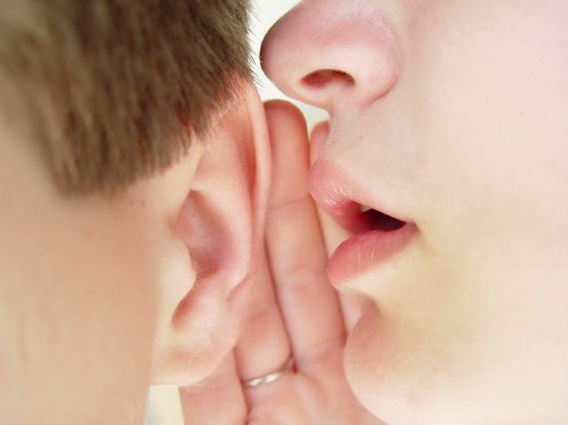
若有人在話語上沒有過失，他就是完全人...
舌頭是火... 能污穢全身 (雅各書 3:2, 6)
1. Is it confidential?
2. Is it true?
3. Is it necessary?
4. Is it kind?
是別人的隱私嗎？
是確實的清息嗎？
有必要說出來嗎？
能夠造就別人嗎？

Slide 12
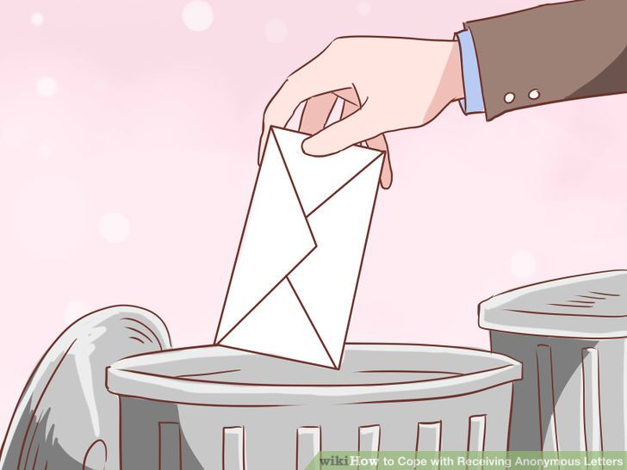


Slide 13

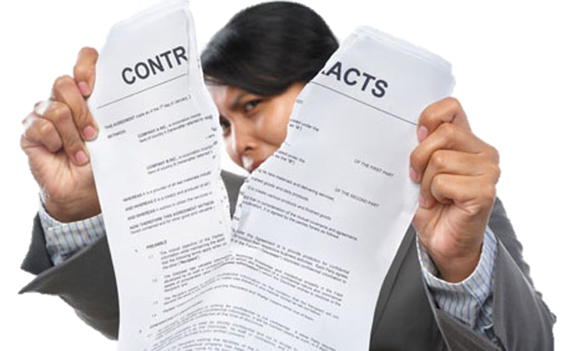
守諾言、不失信、不怕吃虧...
神是信實的，祂從不失信！

Slide 14
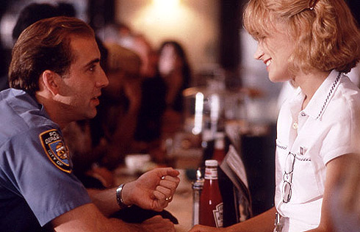

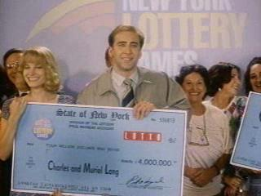
傾城佳話

Slide 15
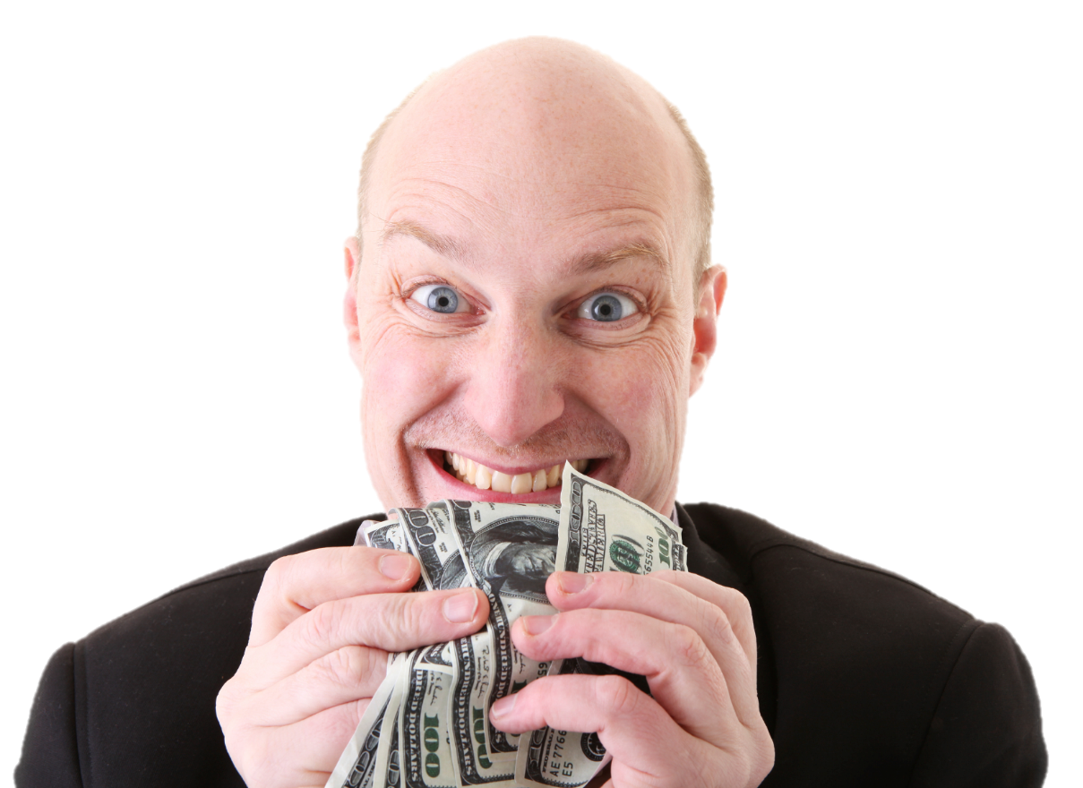
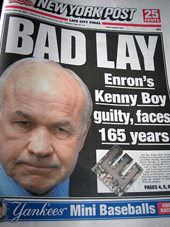
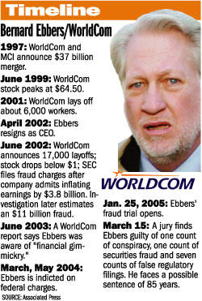
二. 提供的答案 (2-5節上)
錢財方面：放債取利、受賄賂、害無辜...

Slide 16

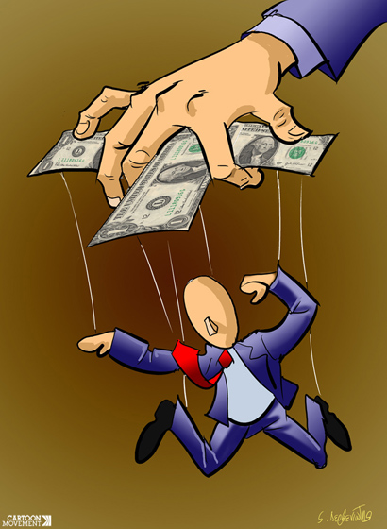

Slide 17

我知道怎樣處卑賤，也知道怎樣處豐富。
我靠著那加給我力量的，凡事都能作
腓立比書 4:11

Slide 18

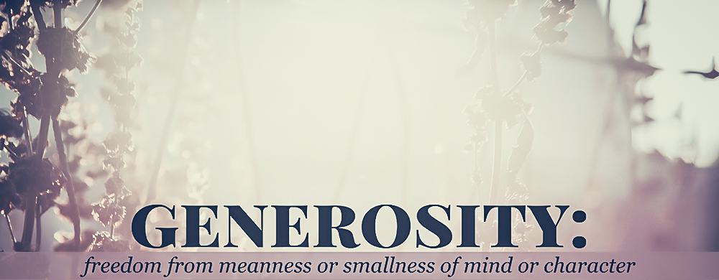

Slide 19

憐憫貧窮的，就是借給耶和華，
他的善行，耶和華必償還。
(箴言 19:17)
因為萬物都從祢而來，
我們把從祢而得的獻給祢。
(歷代志上 29:14)

Slide 20
三. 結論/應許 (5節下)
「...行這些事的人，必永不動搖」

Slide 21
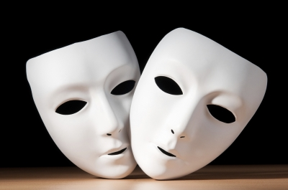
Your character is what you have left when you’ve
lost everything you can lose.
人格就是當我們失去一切所有時所剩下的東西

Slide 22
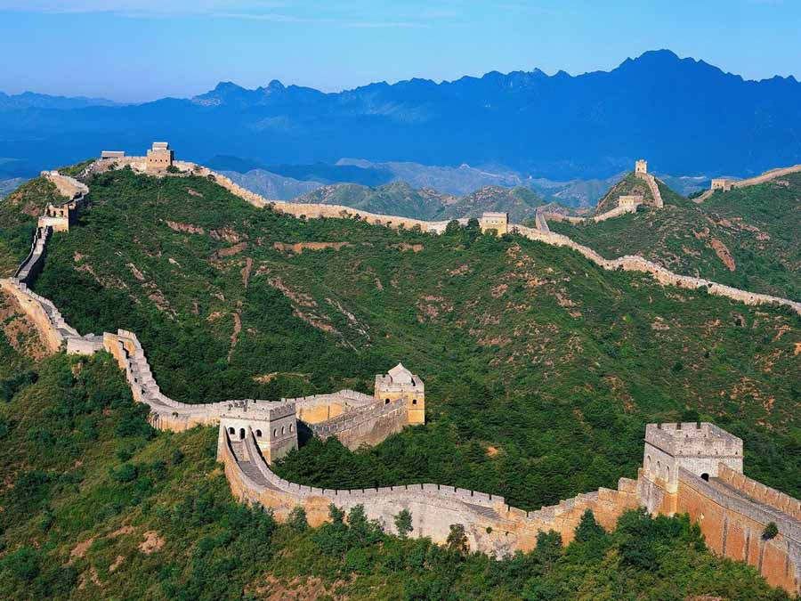

Slide 23

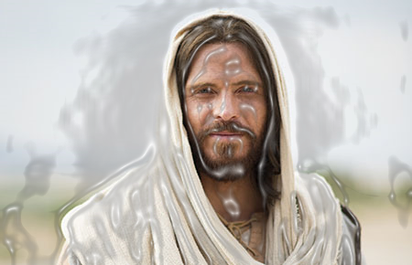
美哉主耶穌，宇宙萬物主宰，
祂是真神降世為人﹕
我心所景仰，我靈所崇敬，
是我榮耀冠冕歡欣。
陽光多美麗，月光更覺清新，
繁星點點燦爛閃耀﹕
耶穌更光明，耶穌更皎潔，
天使榮光不足比較。
#183 【美哉主耶穌】

